Slide 1






Slide 2


Slide 3
>, <, =?
a) 98 979 701 352
651 410 639 837
4 785 696 5 460 315
Bài 1:
<
?
>
?
<
?
b) 37 020 30 000 + 7 000 + 20
200 895 200 000 + 900 + 5
8 100 300 7 000 000 + 900 000
=
?
37 020
<
?
200 905
>
?
7 900 000

Slide 4
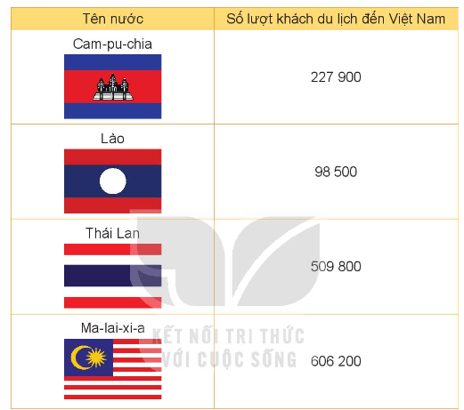
Bảng thống kê dưới đây cho biết số lượt khách du lịch của một số nước Đông Nam Á đến Việt Nam năm 2019 (theo Niên giám thống kê năm 2019).
Bài 2:
a) Nước nào có số lượt khách du lịch đến Việt Nam nhiều nhất?
Ma-lai-xi-a có số lượt khách du lịch đến Việt Nam nhiều nhất.
Nước nào có số lượt khách du lịch đến Việt Nam ít nhất?
Lào có số lượt khách du lịch đến Việt Nam ít nhất.

Slide 5
Số học sinh cấp Tiểu học trên cả nước tại thời điểm ngày 30 tháng 9 năm 2020 là 8 891 344 học sinh (theo Niên giám thống kê năm 2020).
Bài 3:
a) Khi làm tròn số học sinh đến hàng trăm:
Nam nói: Số học sinh có khoảng 8 891 400.
Việt nói: "Số học sinh có khoảng 8 891 300”.
Theo em, bạn nào nói đúng?
Bạn Việt nói đúng vì số 4 ở hàng chục bé hơn 5 nên ta làm tròn xuống.

Slide 6
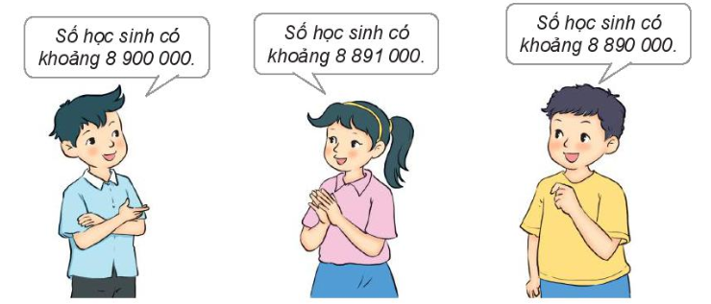
Số học sinh cấp Tiểu học trên cả nước tại thời điểm ngày 30 tháng 9 năm 2020 là 8 891 344 học sinh (theo Niên giám thống kê năm 2020).
Bài 3:
b) Mỗi bạn dưới đây đã làm tròn số học sinh đến hàng nào?
Hàng trăm nghìn
Hàng
nghìn
Hàng
chục nghìn

Slide 7
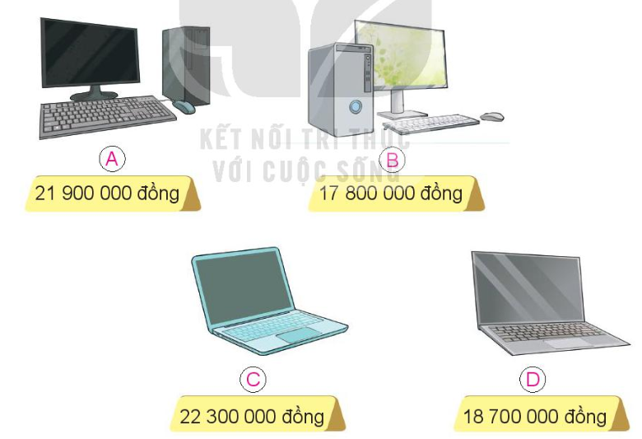
Trong siêu thị điện máy, cô bán hàng đã đặt nhầm biển giá tiền của bốn loại máy tính như sau:
Bài 4:
Biết rằng máy tính C có giá thấp nhất, máy tính B có giá thấp hơn máy tính D nhưng cao hơn máy tính A. Em hãy giúp cô bán hàng xác định đúng giá tiền của mỗi máy tính.

Slide 8


